Slide 1
5-сынып
қазақ әдебиеті
3-сабақ
Бөлім тақырыбы:Отбасы құндылықтары
Сабақтың тақырыбы:
Т.Нұрмағамбетов “Анасын сағынған бала”. Бақытты сәт.

Slide 2
Оқу мақсаты:
5Т/Ж2. Әдеби шығарманың тақырыбы мен идеясын ашу.
Сабақ мақсаты:
Шығарманың тақырыбы мен идеясын анықтайды.

Slide 3
Бағалау критерийі:
Шығармадан мысалдар келтіре отырып , тақырыбы мен идеясын ашады.

Slide 4

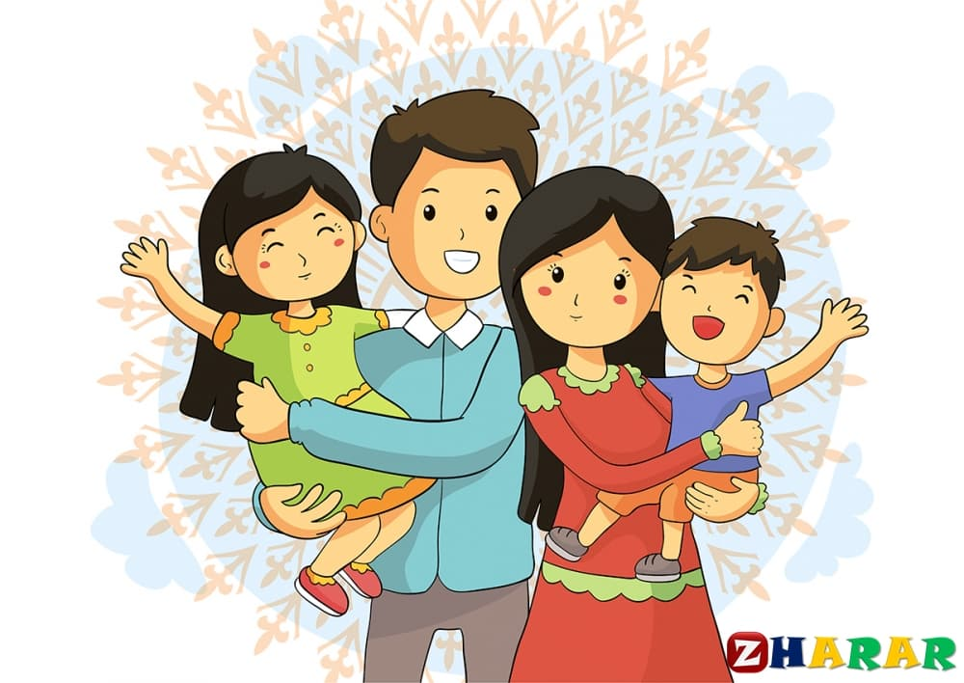
ОЙ ШАҚЫРУ
https://youtu.be/LYwrwXWSBUw
Осы сілтеме арқылы М.Мақатаевтың “Шеше,сен бақыттысың ” өлеңін тыңдайды . Өлеңді тыңдай отырып әр бала бақыт деген ұғымның не екенін түсінеді.

Slide 5
1-тапсырма. «Сканворд» әдісі арқылы Бақыт ұғымын ашу
Оқушыларға әріптер ұсынылады. Әр дыбыстың бастапқы әрпінен бақыт деген не екенін, қалай түсінетінін жазып шығады.
Дескриптор:
Бақыт туралы ойланады ;
Әр дыбыс бойынша бақыт ұғымына анықтама береді.

Slide 6
Өзіңді тексер !
Б - баласының қуанышы А - анасының жанында болуы Қ - қуанышты сәттер Ы - ырыс, береке,ынтымақ Т- татулық, отбасы тұтастығы

Slide 7
2-тапсырма. «Оқиға картасы» әдісі арқылы мәтіннен кейіпкердің бақытты сәттерін табу.
Дескриптор:
- Мәтіннен кейіпкердің бақытты сәттерін суреттейтін тұстарды табады;
Сол тұстарды дәптерге түртіп алады;

Slide 8
Өзіңді тексер !
Есмағамбеттің қалаға апарам деп уәде берген кезі
Сержанның анасы туралы айтып мақтануы
Анаға деген сағыныштан туған әнді үнемі айтып жүруі

Slide 9
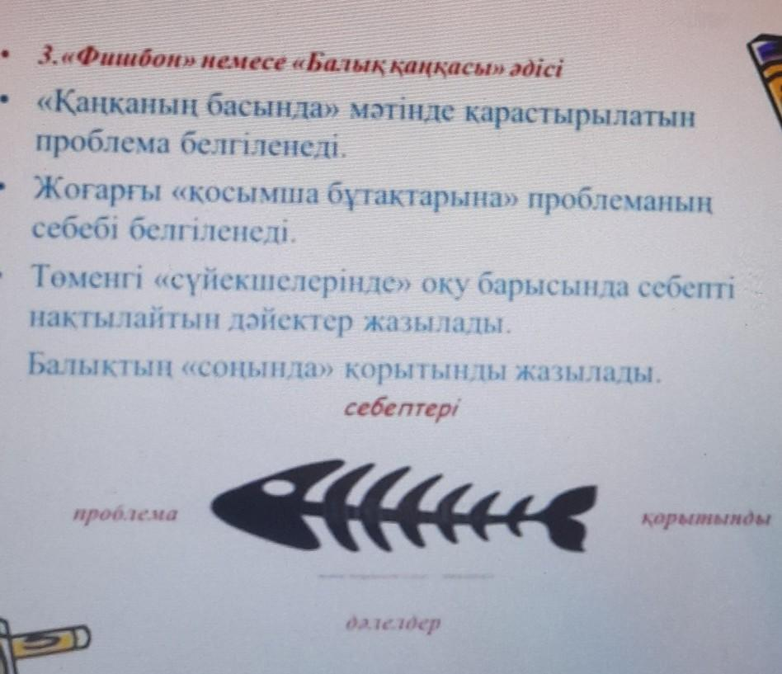
3-тапсырма. «Балық қаңқасы» әдісі арқылы бөлімнің тақырыбы мен идеясын табу

Slide 10
Өзіңді тексер !
Мәселе | Себептері | Дәлелдер | Қорытынды
Бақытты сәт. Отбасы құндылығы . | Ауылдағы жұмыссыздық Отбасындағы келеңсіздік | Баланың анасынан ажырап қалуы | Ана құдіреттілігі,ана мейірімі,бала сағынышы

Slide 11
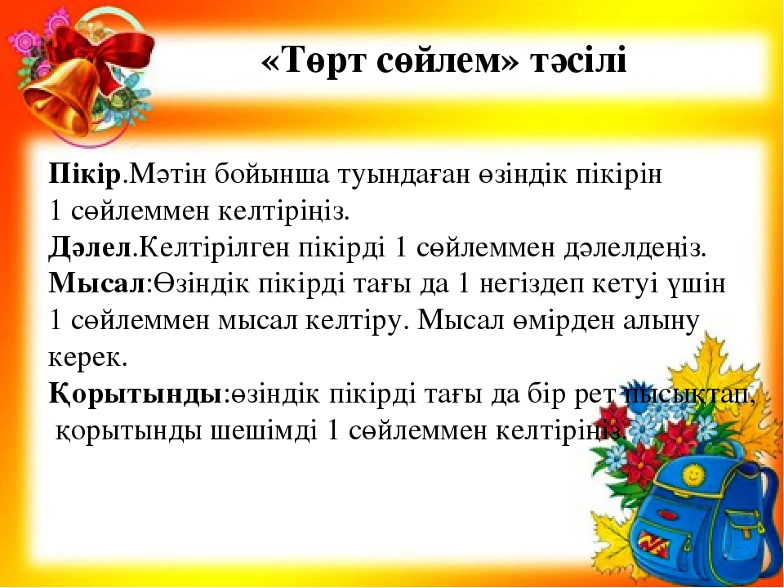
Сабақтыбекіту . «Төрт сөйлем» әдісі арқылы сабақты қорытындылайық.

